Slide 1

5 PENYEBAB PROYEK IMPROVEMENT GAGAL
prodemy
www.prodemyasia.com

Slide 2

1. TIDAK ADA KOMITMEN
Komitmen yang rendah dari manajemen dapat menyebabkan program perbaikan tidak berjalan sesukses
prodemy
www.prodemyasia.com

Slide 3

2. SCOPE DAN PEMILIHAN PROJECT YANG TIDAK TEPAT
Jika scope dan pemilihan project tidak tepat, maka program perbaikan tidak akan berhasil
prodemy
www.prodemyasia.com

Slide 4

3. TIDAK ADA WAKTU YANG DIALOKASIKAN UNTUK PERUBAHAN
Jika tidak ada waktu yang dialokasikan untuk perubahan, maka program perbaikan tidak akan berjalan sesukses
prodemy
www.prodemyasia.com

Slide 5
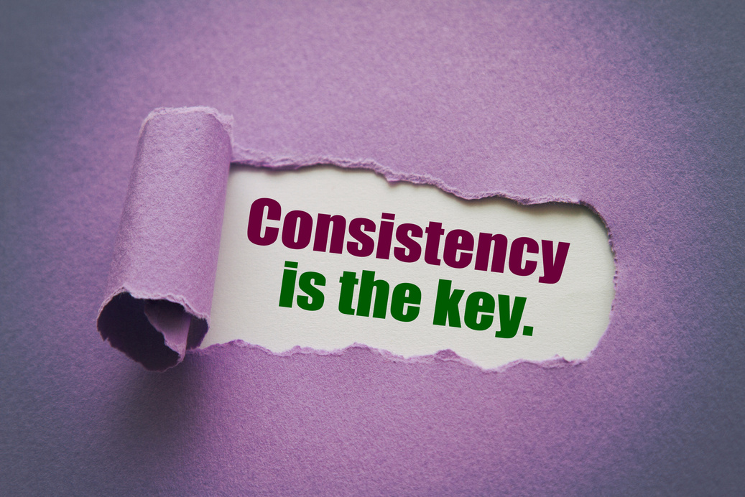
4. TIDAK ADA KONSISTENSI
Jika tidak ada konsistensi dalam melakukan perubahan, maka perubahan tidak akan berhasil
prodemy
www.prodemyasia.com

Slide 6

5. TIDAK ADA MOTIVASI
Jika tidak ada motivasi, maka perubahan tidak akan berhasil
prodemy
www.prodemyasia.com

Slide 7

www.linkedin.com/in/prodemy
prodemy
www.prodemyasia.com

